Slide 1
SMC药厂解决方案

Slide 2
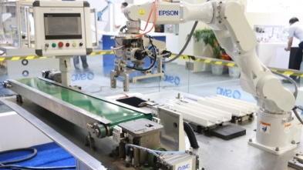
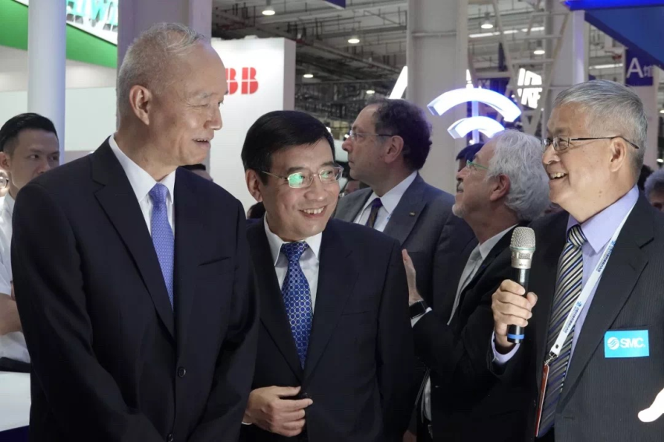
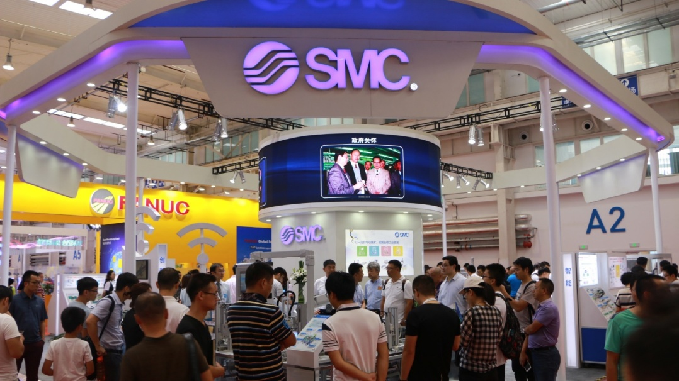
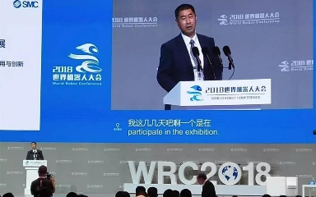
SMC 介绍
SMC — 工业自动化不可或缺的气动元器件的研发、制造和技术服务商。
SMC的气动产品作为工业自动化的核心基础零部件，被列为“中国制造2025”强基工程的重要组成部分，在国内和国际市场占有率均排名第一(36%)。
与EPSON合作机器人
北京市市委副书记，市长陈吉来访
公司总经理作主题演讲
世界知名展会现场

Slide 3
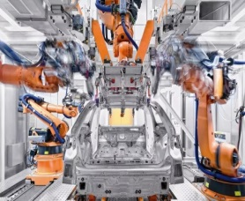
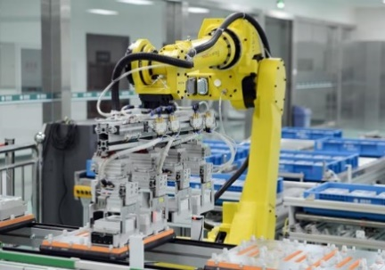
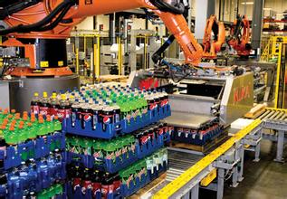
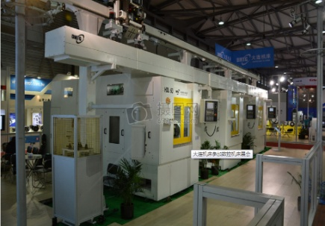
SMC 介绍
SMC产品的行业应用
通过气动控制产品和技术，SMC为工业自动化和智能制造领域各行业提供服务。
传统行业
新兴行业
汽车行业
家电与半导体行业
机器人行业
生物医疗
食品饮料
机床行业
新能源
FPD行业

Slide 4
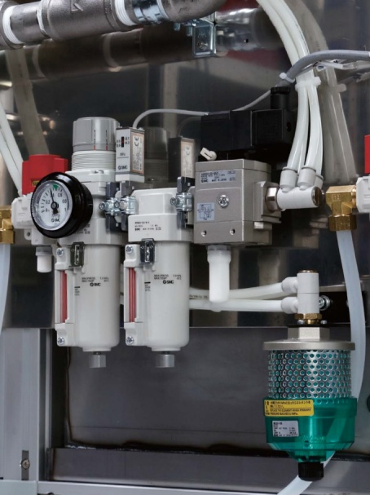
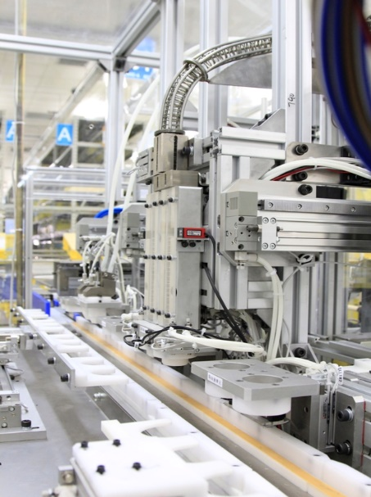
SMC 介绍
SMC对各产业自动化的支持
SMC坚持致力于工业气动技术的发展和创新，为全球客户提供更专业、更便利的支持。
产品创新—技术引领
服务支持—快速与互联
制造创新-Q、C、D
小型化
全球一体化
供应链打造
工艺创新
轻量化
研发
精益管理
节能化
贩卖
智能化
供给
品质稳定
互联化
服务
成本降低

Slide 5
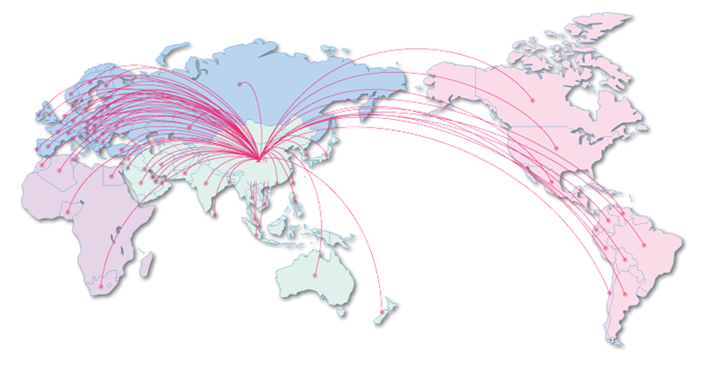
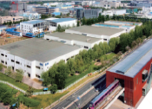
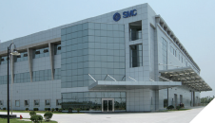
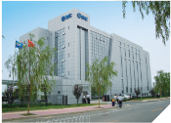
SMC 服务体系
SMC的全球一体化服务支持网络
SMC在全球83个国家和地区设有营业据点，在30个国家设有制造工厂，并在日本、中国、欧洲和美国设有4大研发中心，为全球客户提供产品研发及定制支持。
SMC（中国）
制造工厂
京沪广津4地7个制造工厂
中国
营业据点
全国11大营业部，120多家营业据点
研发中心
针对中国市场需求的SMC中国研发中心

Slide 6
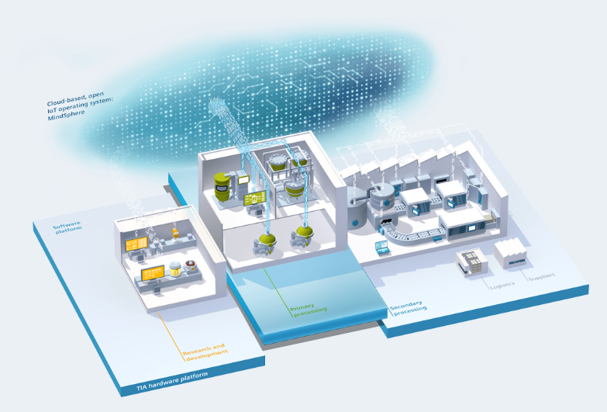
按工厂性质分类
后道工艺
前道工艺
R&D

Slide 7
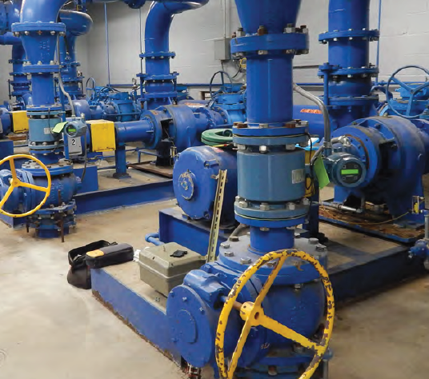
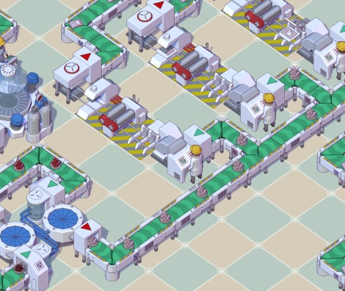
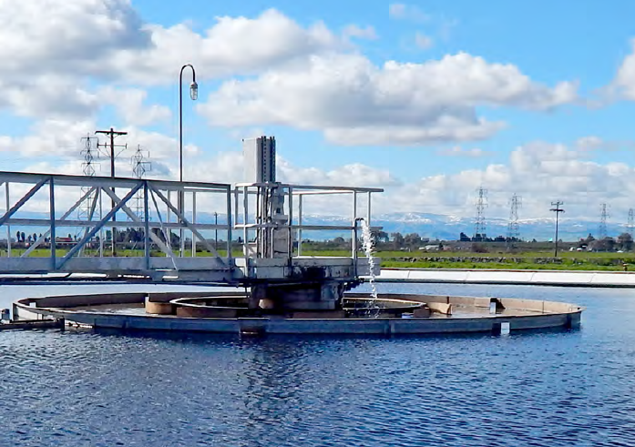
按工艺分类
过程自动化
离散自动化
水处理

Slide 8
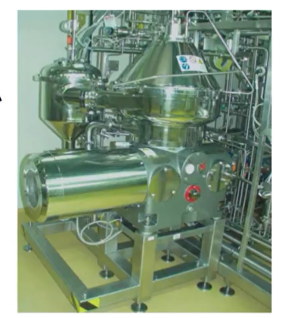
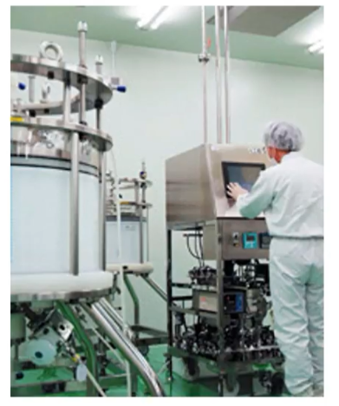
生物制药说明
发酵
离心
纯化

Slide 9
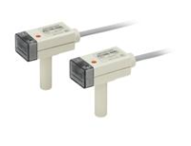
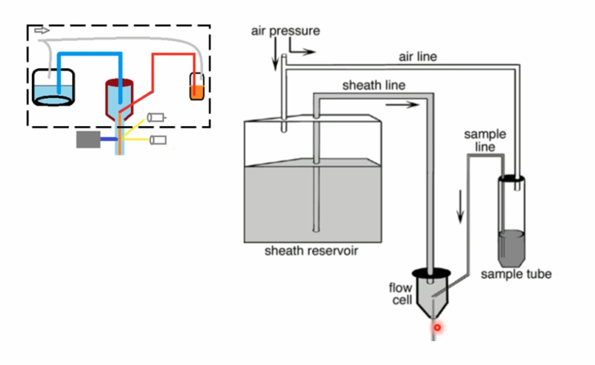
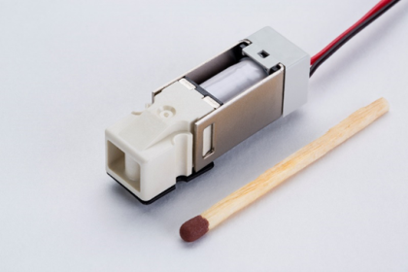
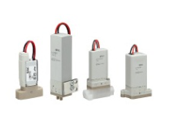
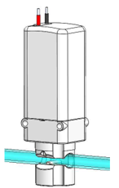
药物临前测试流式细胞分析
针对中国药物GMP生产/放行前表型评价
气体压力控制
气体通断测试
泄漏量：1 or less；
流量：40m/min；
液流通断测试
特性：阀膜片EPDM，FKM，FFKM；满足各种层析液等使用
R&D 临前测试

Slide 10
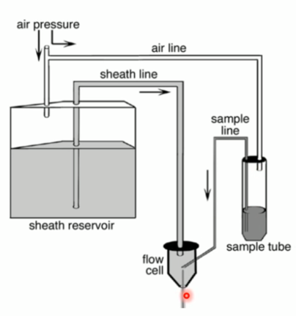
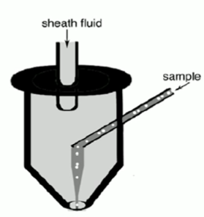
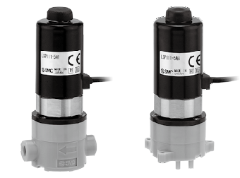
流式分选细化
分选液滴
定量泵选择最小5uL一次吞吐

Slide 11
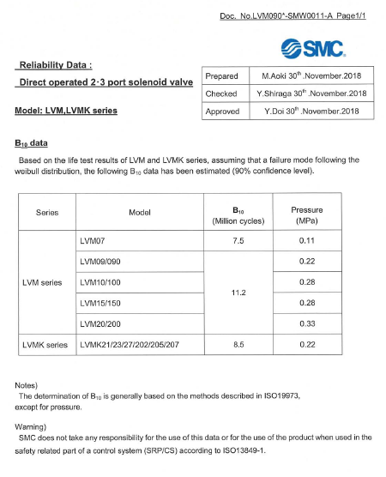
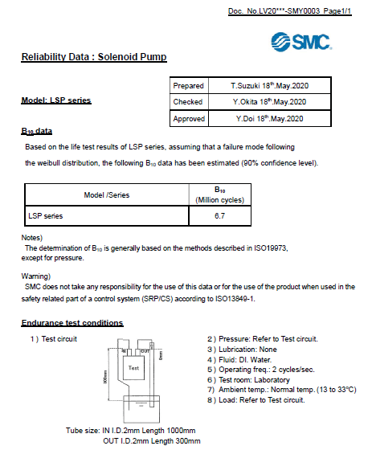
验证寿命

Slide 12
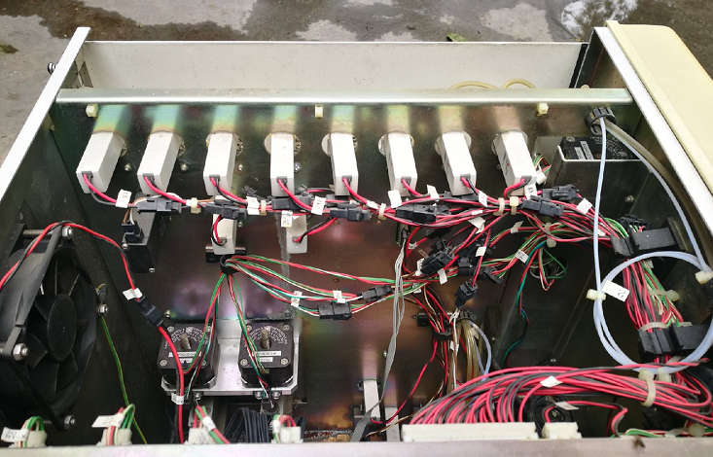
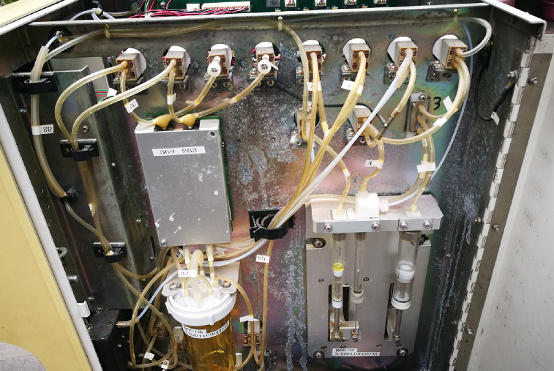
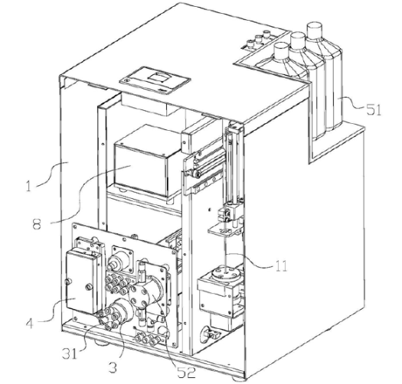
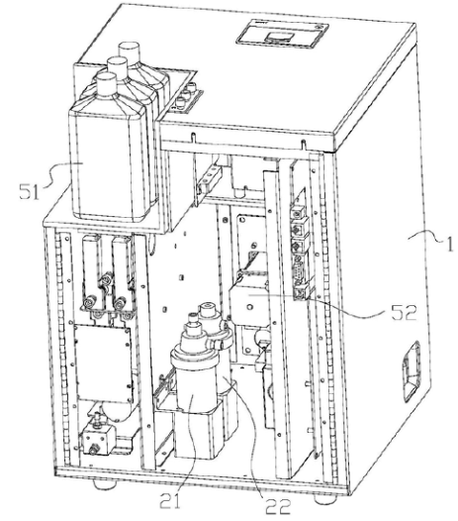
流式分析案例及合作客户

Slide 13
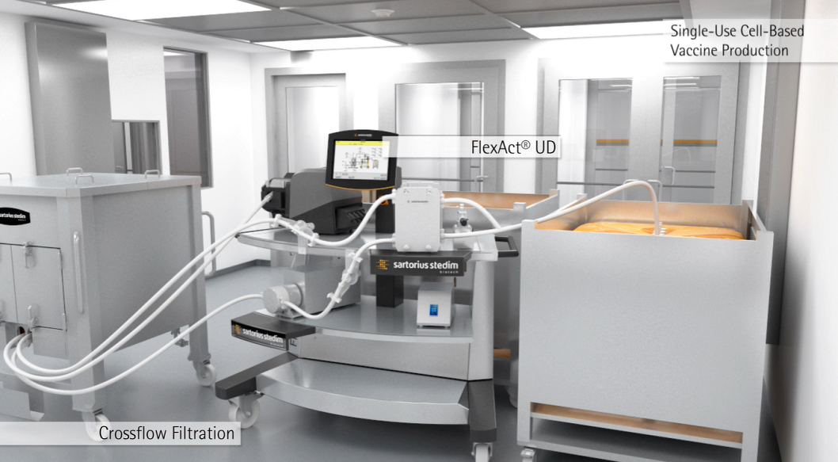
生物制药发酵

Slide 14
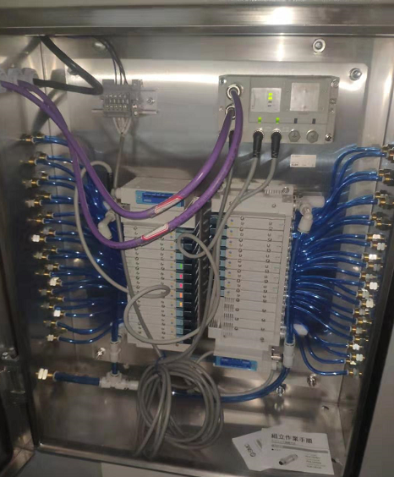
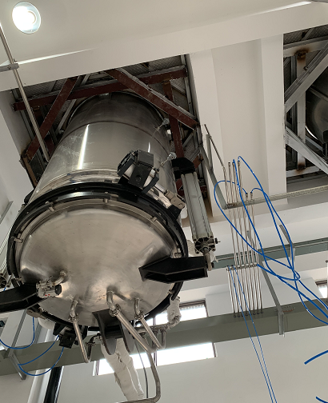
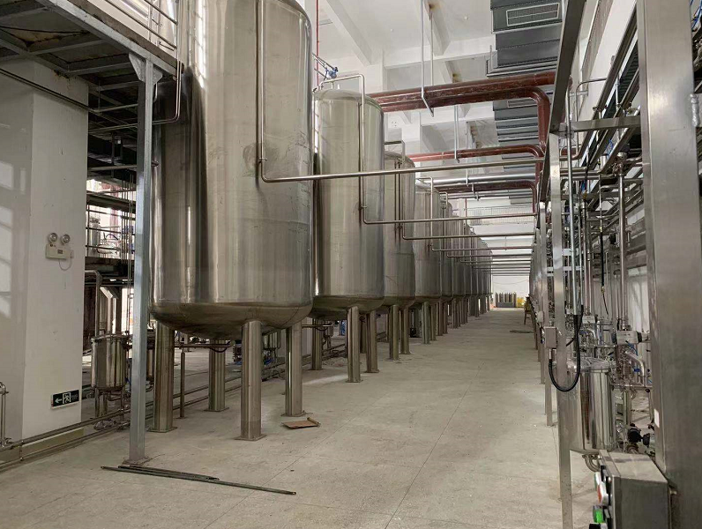
中药提取及自控系统说明

Slide 15
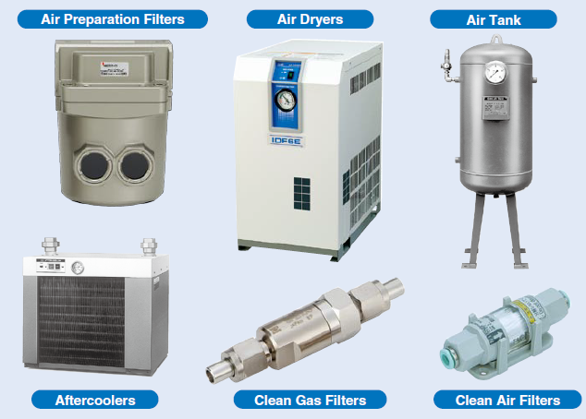
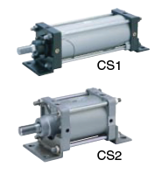
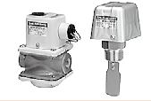
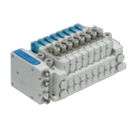
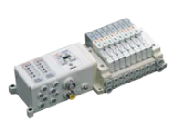
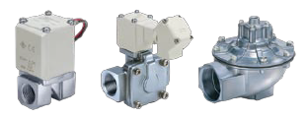
标准机型
工业过滤器，气源处理，冷干机
非标准机型
气缸
投料
提取
分离
浓缩
干燥
包装
特殊工艺机型
纯化
冻干
出渣
醇沉
蒸馏
流量计
色谱
发酵
先导阀，总线协议
两通阀
3

Slide 16
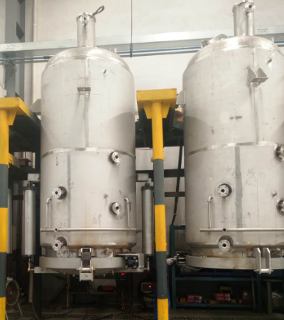
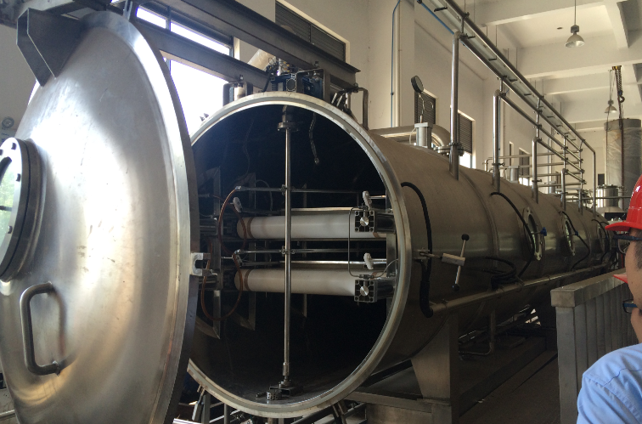
SMC 提取罐解决方案
SMC 提取罐解决方案
1、任意安装方式
2、洁净型
3、长寿命
1、完全不锈钢，符合FDA，GMP
2、食品级润滑脂
3、ISO标准

Slide 17
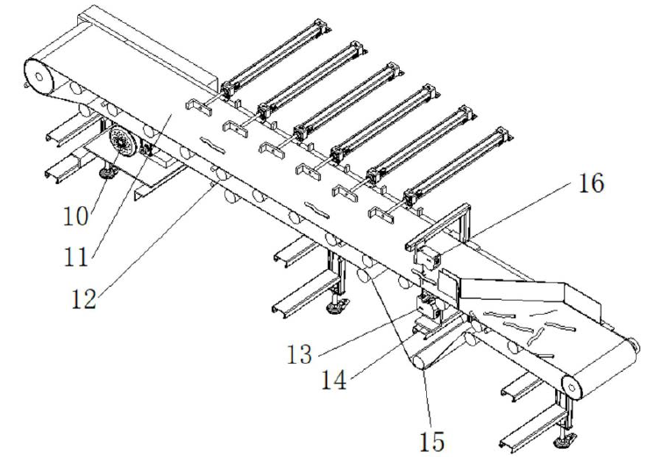
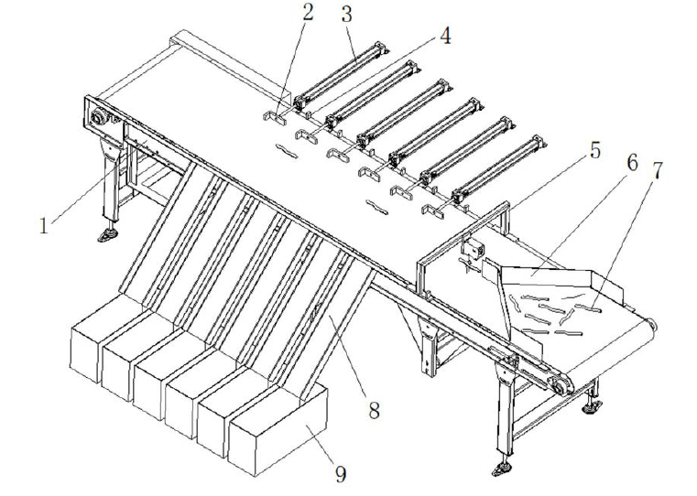
SMC 中药分选

Slide 18
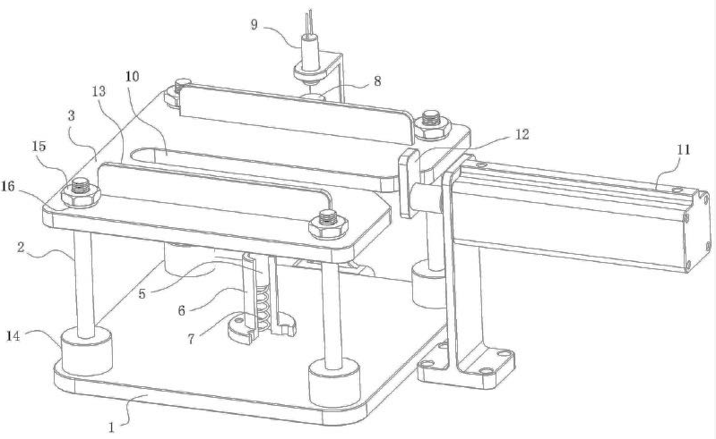
SMC 中药分选

Slide 19
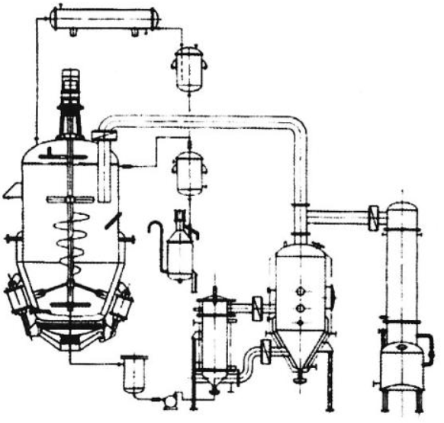
Safe stop (PL d, cat. 3) and protection against unintentional start-up (PL d, cat. 3)
SMC 提取罐解决方案
防止提取罐底部盖体脱落，使用SMC安全气路控制，保证气缸无跌落

Slide 20
SMC 提取罐解决方案
防水，随设备直接清洗

Slide 21
SMC 内壁除渣

Slide 22
SMC 洁净型要求
SMC 洁净型要求

Slide 23
SMC 洁净型要求

Slide 24
SMC 洁净型要求

Slide 25
SMC 洁净型要求

Slide 26
SMC 洁净型要求

Slide 27
SMC 洁净型要求

Slide 28
SMC 其他认证证书

Slide 29
SMC 安全系统

Slide 30
SMC 纯水处理
Booster Relay
Lock-up Valve
E-P Positioner
Diaphragm style
Paddle Style flow switch

Slide 31
SMC 纯水处理
脚座阀控制

Slide 33
SMC 纯水处理
EX600兼容仪器仪表输出输入
气缸，阀门，脚座发先导控制

Slide 34
SMC 纯水处理

Slide 35
SMC 先导气解决方案

Slide 36
SMC 先导气解决方案
插入式
非插入式
世界最小的阀片，尺寸仅6.4mm
单独供气单元，更换阀片无需停产

Slide 37
SMC 防水阀导方案

Slide 38
SMC 称重静电消除
风压的不稳定和静电的存在都会影响称重的精度，SMC利用静电消除器来解决客户原料药整个过程的稳定性来保证药品称重的电荷粒子浓度平衡。

Slide 39
SMC 工业4.0

Slide 40
SMC 工业4.0
1、双冗余
2、无线控制
3、时时监控

Slide 41
SMC 工业4.0
SMC的产品节能创新：开发工厂高压气节能无线监控系统
通过SMC的各类产品，如压力/流量开关、位置传感器、阀岛等，采集现场数据，并通过无线网关将数据上传云端存储。当需要数据分析时，可下载至数据服务器中进行分析，并可在任意客户端，如电脑或手机端实时显示。
最终实现

Slide 42
SMC 过程控制
SMC Positioner

Slide 43
SMC 过程控制

Slide 44
SMC 工业过滤

Slide 45
SMC 压缩气体调节

Slide 46
SMC 合作伙伴

